Slide 1
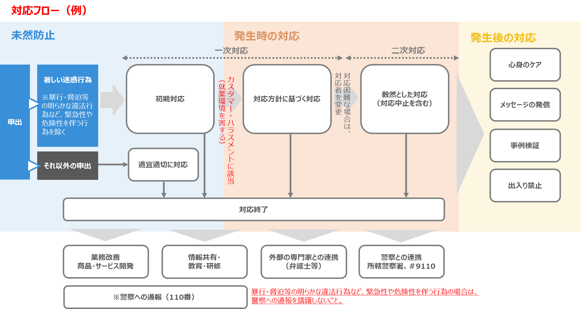
カスタマーハラスメント対応 簡易版マニュアル
1．カスタマーハラスメントに対する基本方針
○○○○○○○株式会社 「カスタマーハラスメントに対する基本方針」 1 はじめに 当社は、○○（自社の理念）という基本理念の下、安全・安心なサービスを提供するため、お客様の要望に真摯に対応し、より満足度の高いサービスの提供に向けて取り組んでいます。また、お客様からお寄せいただくご意見・ご要望は、当組合員のサービスの改善・品質向上において、大変貴重な機会と考えております。 一方、一部のお客様の要求や言動の中には、就業者の人格を否定する暴言、脅迫、暴力など、就業者の尊厳を傷つけるものもございます。こうした社会通念に照らして著しく不当である行為は、就業者の就業環境を悪化させるだけでなく、安全・安心なサービスの提供にも悪影響を及ぼしかねない重大な問題であります。 就業者の安全な就業環境を確保することで、就業者が安心して業務に取り組むことが可能となり、ひいては、お客様との関係をより良いものとすることにつながると考え、○○○○○○○株式会社における「カスタマーハラスメントに対する基本方針」を定めました。 2 当社におけるカスタマーハラスメントの定義 当者では、カスタマーハラスメントを「お客様から就業者に対して行われる著しい迷惑行為であって、就業者の就業環境を害するもの」と定義します。 具体的には、以下のような行為を指します。あくまで例示であり、これらに限られるものではありません。 •暴力行為 •暴言・侮辱・誹謗中傷 •威嚇・脅迫 •従業員の人格の否定・差別的な発言 •土下座の要求 •長時間の拘束 •社会通念上相当な範囲を超える対応の強要 •合理性を欠く不当・過剰な要求 •会社や就業者の信用を棄損させる内容や個人情報等をSNS等へ投稿する行為 •就業者へのセクシャルハラスメント、SOGI※ハラスメント、その他ハラスメント、つきまとい行為など ※「SOGI」（ソジ）は、性的指向（sexual orientation）と性自認（gender identity）の頭文字をとった略称 3 カスタマーハラスメントへの対応（社内） •カスタマーハラスメントを受けた場合、就業者のケアを最優先します。 •就業者に対して、カスタマーハラスメントに関する知識・対処方法の研修を行います。 •カスタマーハラスメントに関する相談窓口の設置や警察・弁護士等の連携など体制を整備します。 4 カスタマーハラスメントへの対応（社外） •問題解決に当たっては、合理的かつ理性的な話し合いを行いますが、当組合でカスタマーハラスメントに該当すると判断した場合、対応を打ち切り、以降のサービスの提供をお断りする場合があります。 •さらに、悪質と判断した場合、警察や外部の専門家（弁護士等）と連携の上、毅然と対応します。
2．カスタマーハラスメント対応フロー

Slide 2

3．顧客分類と対応
顧客からのカスハラを行為の程度に応じて3つのレベルに分類し、
それぞれのレベルに応じた適切な対処方針を定めます。
・標準的な対応フローに従う
・確認・謝罪・感謝を伝える
・解決策の提案と理解を求める
・必要に応じて上長に相談
・対応記録を残す
一次対応
（軽度）
・上長、責任者に引き継ぎ
・対応場所の変更
・複数人での対応
・冷静な対応を求める
・状況の正確な把握と詳細な記録
二次対応
（中程度）
・対応中止の警告
・対応の中止
・退去の要請
・警察、法務部門への連絡
・組織的な事後対応
対応中止・終了
（重度）
【対応を中止していい場合】
①同じ内容を１５分又は３回以上繰り返し進展がない
②暴言が継続し、注意しても改善されない
③暴力行為や違法行為がある
④性的言動や差別的言動がある
【緊急連絡先】
事務所：（会社連絡先）
警 察：（所轄警察署または「１１０」）
社内相談窓口：（上司または代表者）

Slide 3
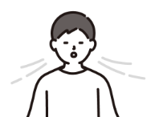
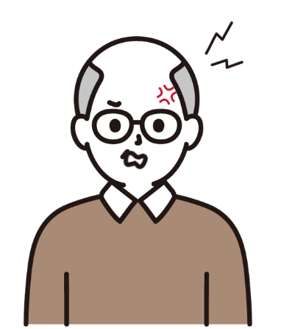


4．カスハラ対応における初期行動ガイド
顧客からのカスハラに直面した際の、初期対応の心構えと、二次被害を
防ぐための周囲への助けの求め方です。
困ったお客様に遭遇したら…
1．まずは深呼吸
2．お客様の困りごとを傾聴、共感の姿勢を示す
3．不快な思いをさせたことに対する限定的な謝罪
助けを求めるタイミング
1．15～30分以上対応しても解決の糸口が見えない
2．大声、暴言が続いている
3．要求内容が自分では対応できない
4．自分の対応の自信がない
助けを求める方法
1．近くにいる従業員、上司に目で合図
2．「上司に確認してまいります」等と言って席をはずす
3．緊急時の指定の合図を決めておき、それを使って合図
まだ顧客対応に不慣れな際の３つの基本原則
① 一人で抱え込まない（必ず助けを求める）
② 自分の安全も確保する（危険を感じたら、距離を取る）
③ 対応後は必ず報告する（小さな事でも共有する）

Slide 4
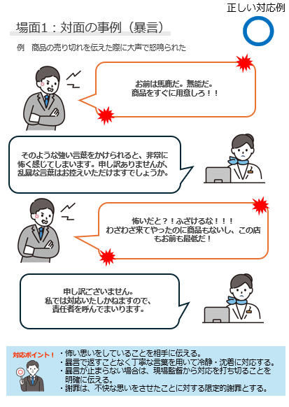
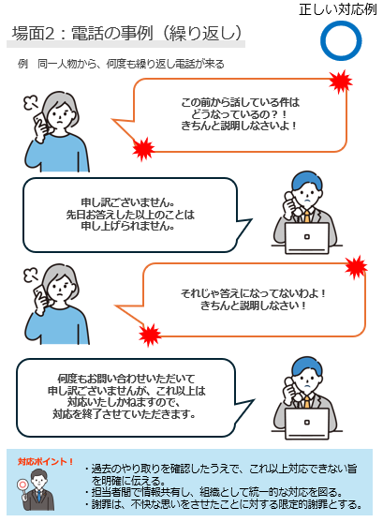
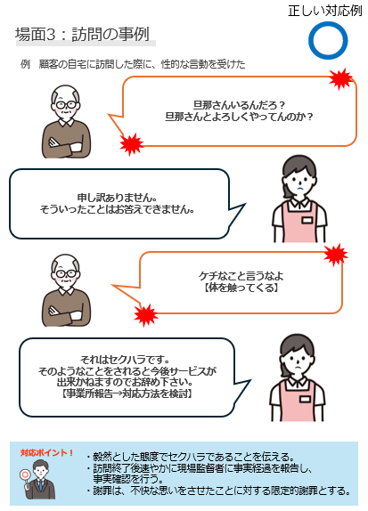
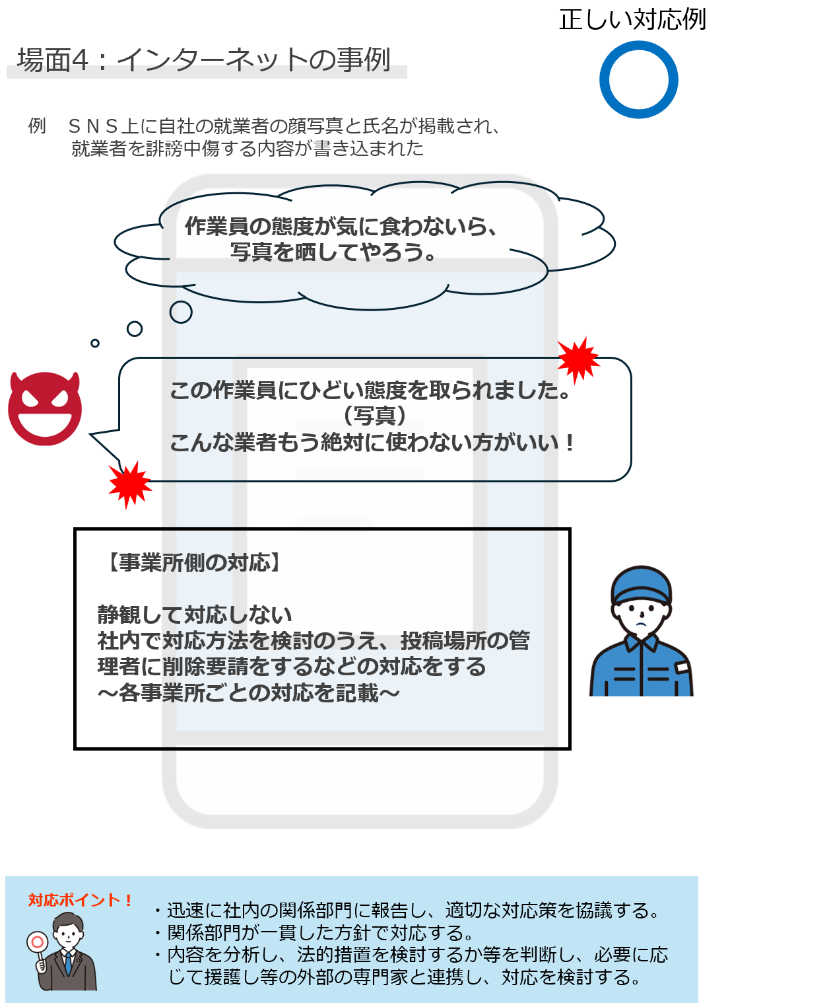

5．場面別対応例（必要に応じ適宜修正してください）
※ マニュアルの対応場面別イラスト問答集を参照ください

